Slide 1
Fundos de Investimentos
Luis Rodrigues

Slide 2
Fundos de Investimentos
VERDE AM ACENA ADV FIC
    24.048.538/0001-34
    Desde 2018
BRIDGEWATER CORE GLOBAL
  40.753.313/0001-35
  Desde 2021

Slide 3
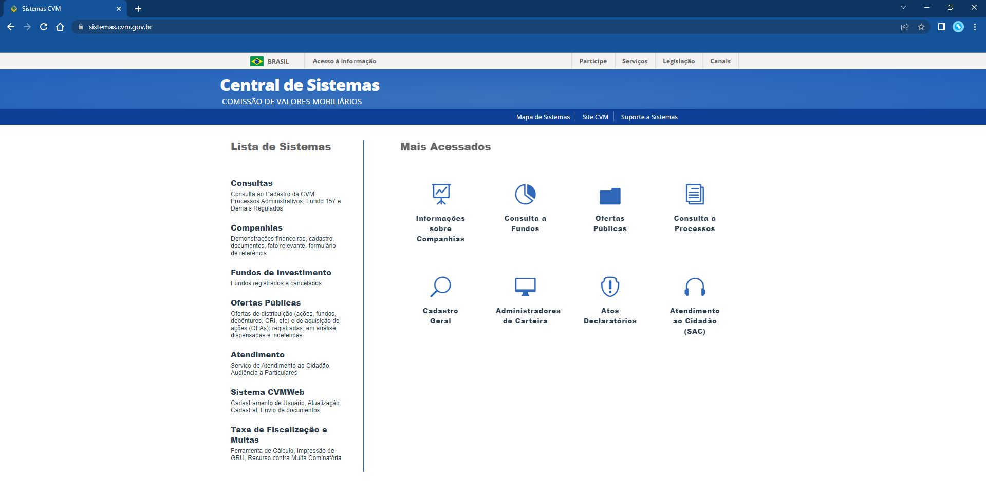
sistema.cvm.gov.br

Slide 4
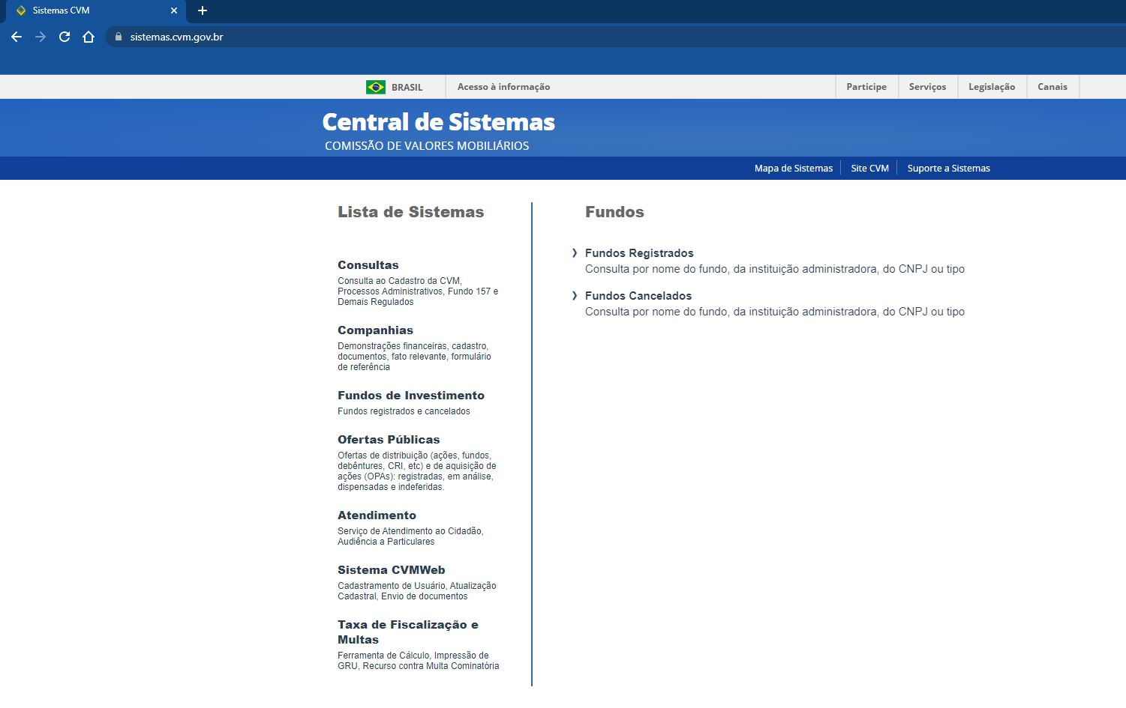

Slide 5
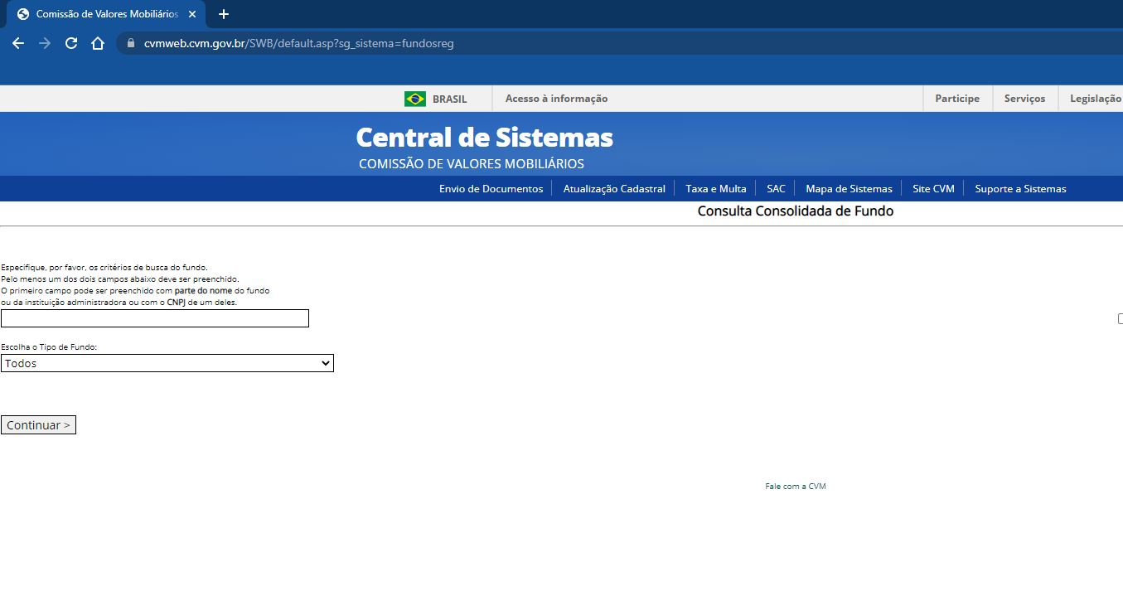
Nome do Fundo
CNPJ do Fundo

Slide 6
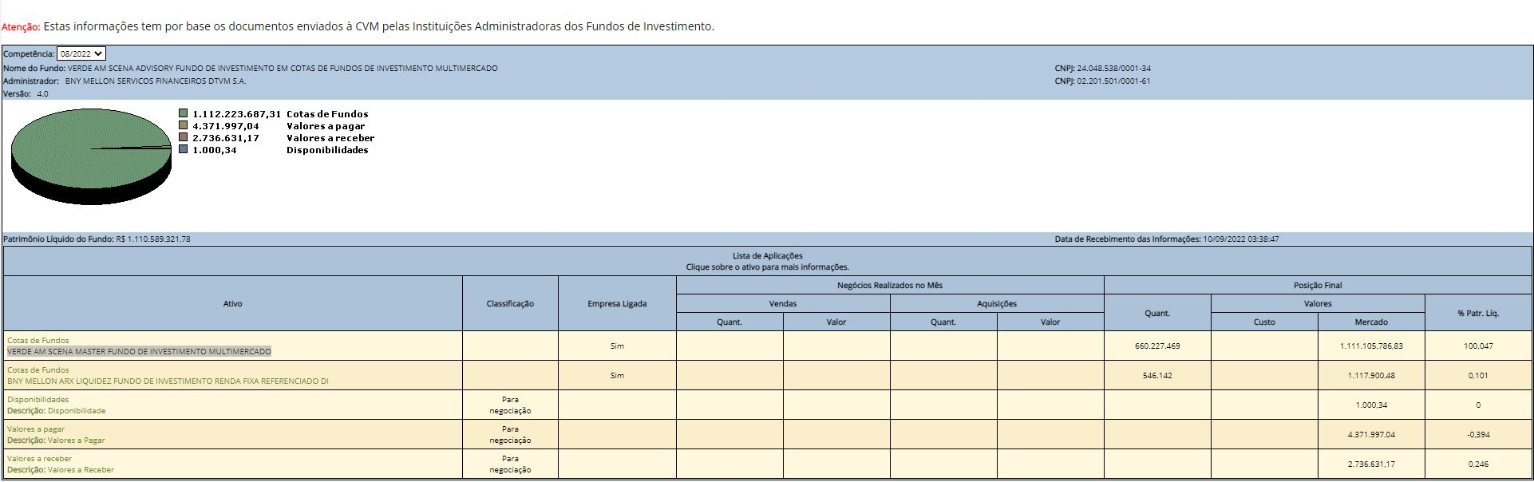
VERDE AM SCENA ADVISORY FIC FIM

Slide 7
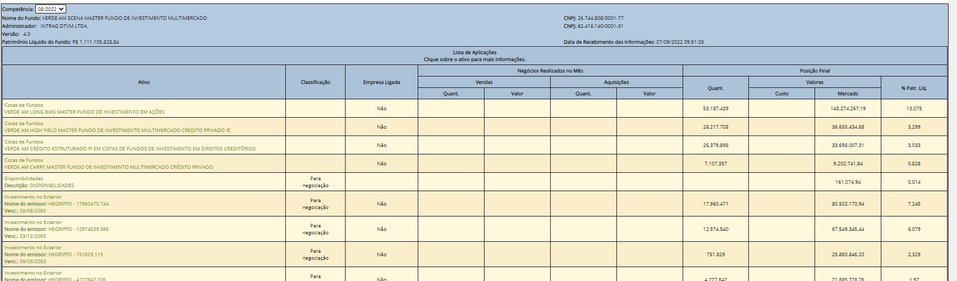
VERDE AM

Slide 8
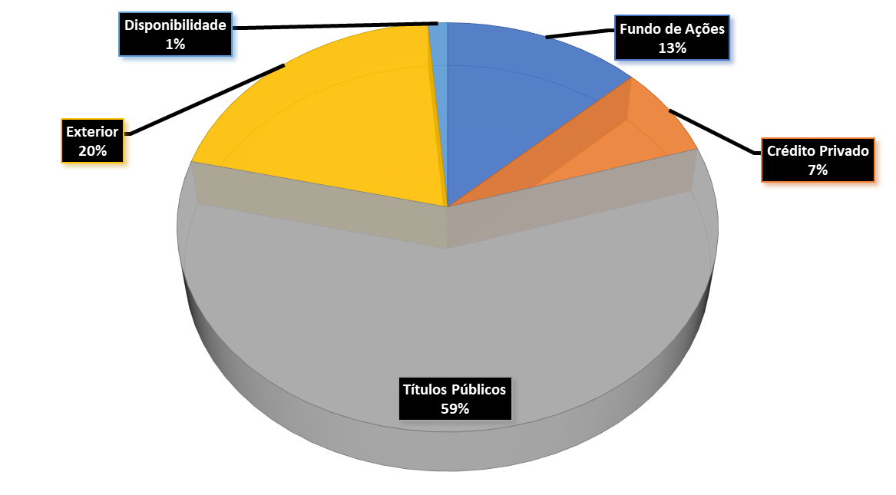
VERDE AM
11.192 Cotistas
R$ 1.092.063.446,61

Slide 9
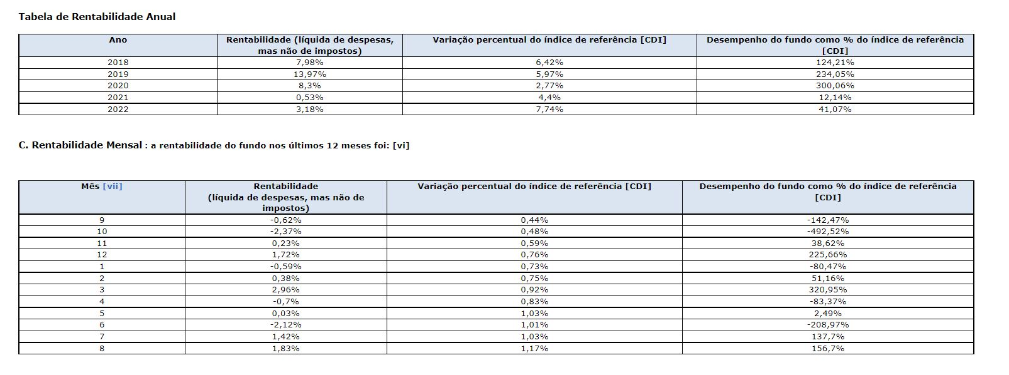
VERDE AM

Slide 10
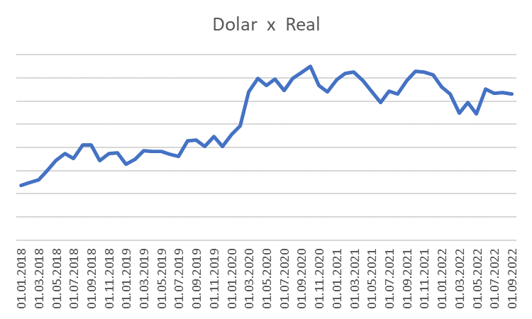
VERDE AM

Slide 11
VERDE AM
Zé Cotinha

Slide 12
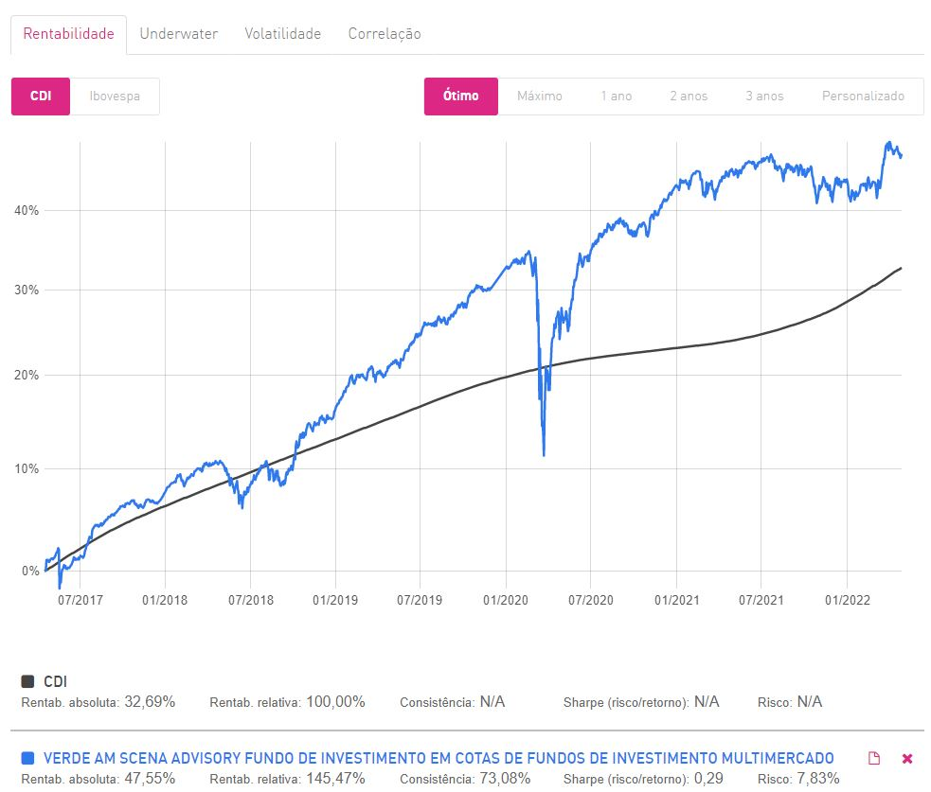
VERDE AM
https://investnews.com.br/comparador-fundos/

Slide 13
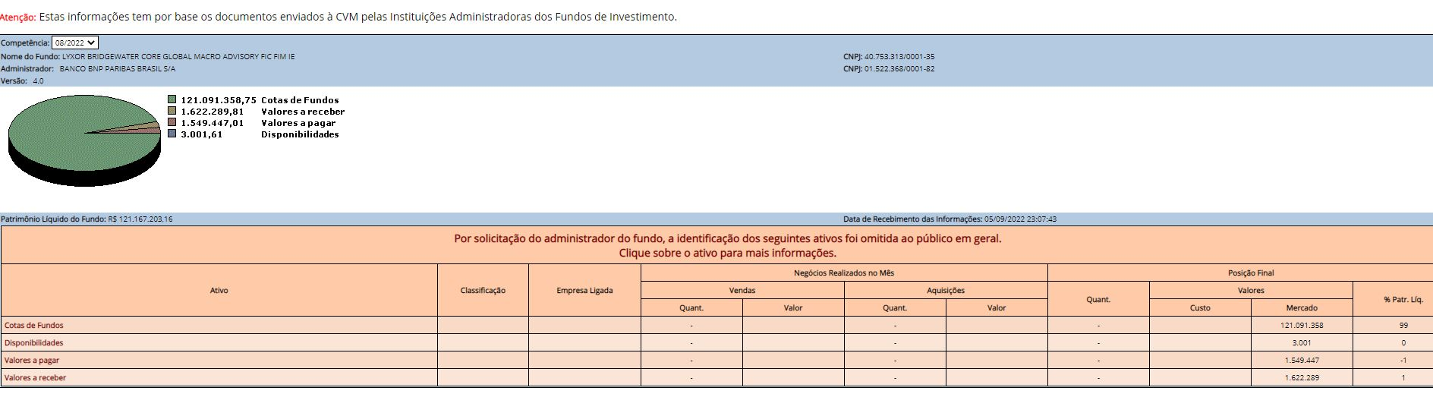
LIXOR BRIDGEWATER CORE GLOBAL MACRO ADVISORY FIC FIM IE

Slide 14
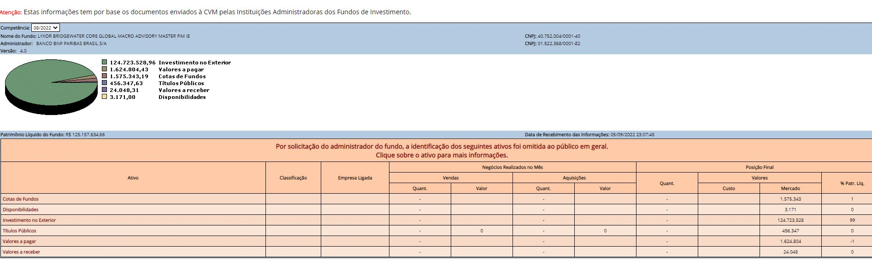
LIXOR BRIGDEWATER

Slide 15
LIXOR BRIDGEWATER
2.200 Cotistas
R$ 115.076.044,75

Slide 16
LIXOR BRIGDEWATER
?
Gestor pede 69 dias
de ocultação para proteger
a estratégia

Slide 17
LIXOR BRIDGEWATER
2.200 Cotistas
Abriu em 05/21
R$ 115.076.044,75

Slide 18
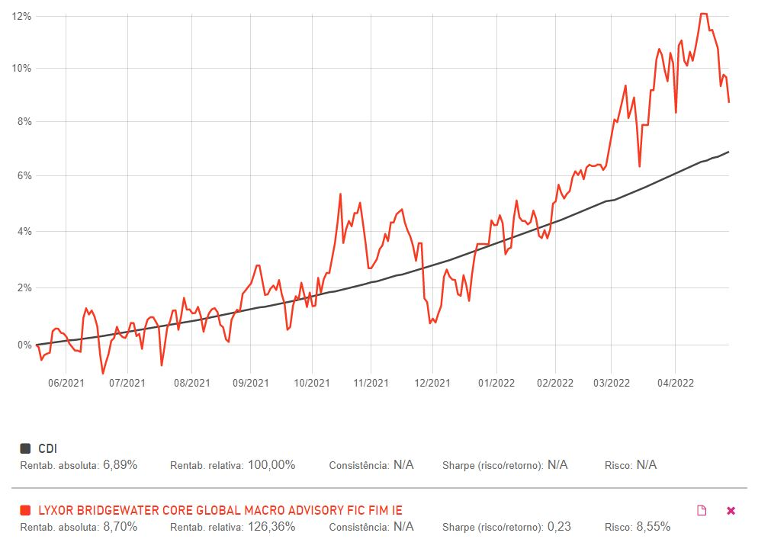
LIXOR BRIDGEWATER
https://investnews.com.br/comparador-fundos/

Slide 19
Fundos LR
SHARPE
Relação
Risco x Retorno
F1 → Rent 20% Risco 20%
F2 → Rent 15% Risco 5%

Slide 20

Fundos LR
VERDE AM
  0,29
LIXOR BRIG
  0,23

Slide 21
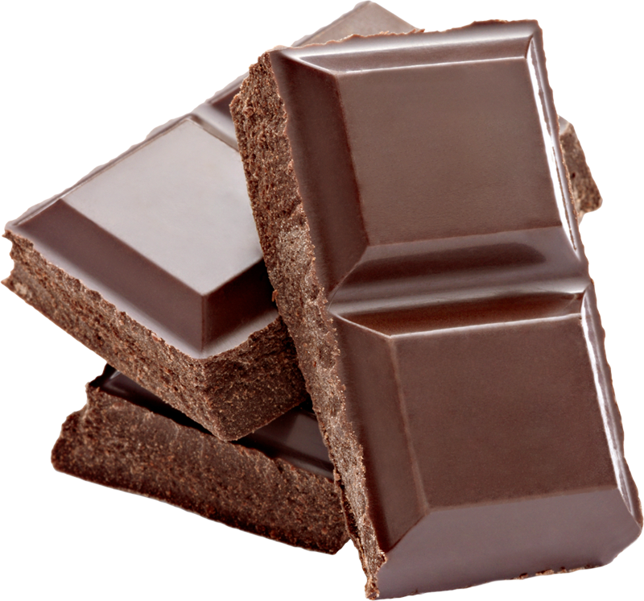
Fundos LR
https://maisretorno.com/

